Slide 1
Web Apis – ASP.NET MVC 4
Fabiano Nalin
MCP MCT MCSD
fabiano.nalin@gmail.com

Slide 2
Overview
Desenvolvendo uma Web API Criando um client em AngularJS
Deploy no Azure

Slide 3
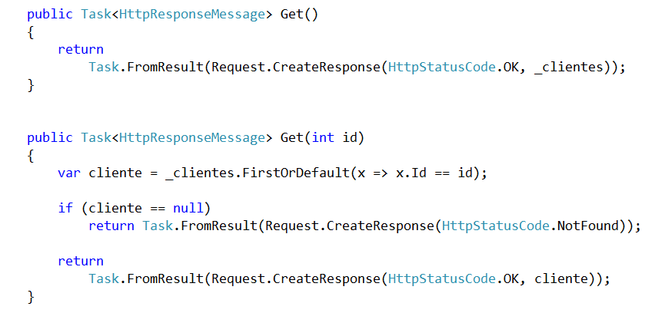
WebAPI
O que é?
https://www.infoq.com/br/webapi/
Notes:
WebApi é um framework que faz parte do ASP.NET MVC 4 e que permite que você crie APIS REST.

Slide 4
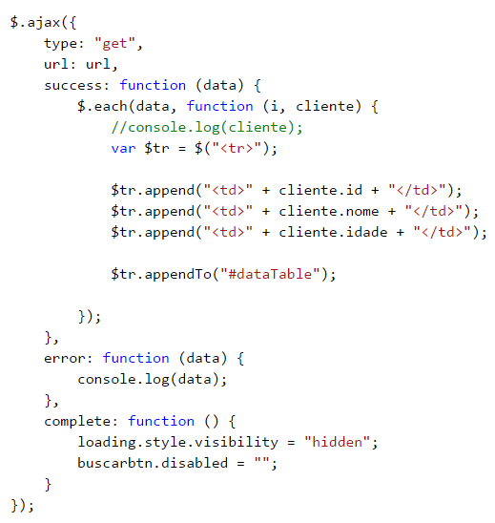
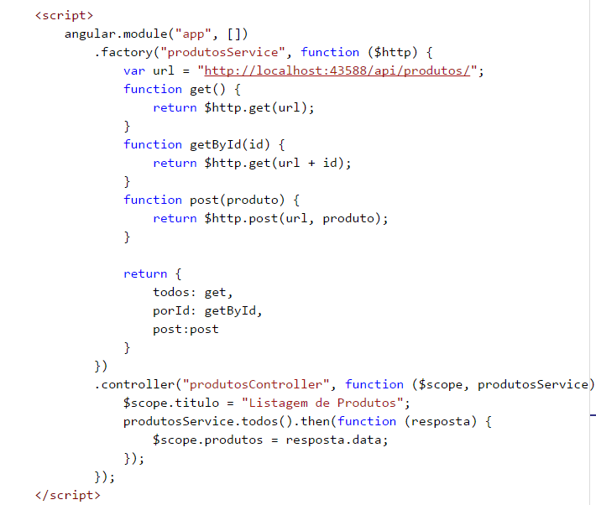
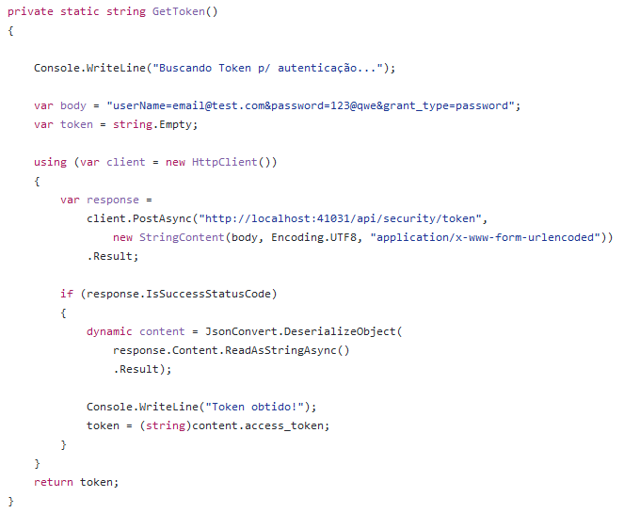
Client
jQuery
AngularJS
HTTPClient()
Notes:
Podemos utilizar inúmeros clientes:
- AngularJS
- jQuery
- HttpClient()

Slide 5
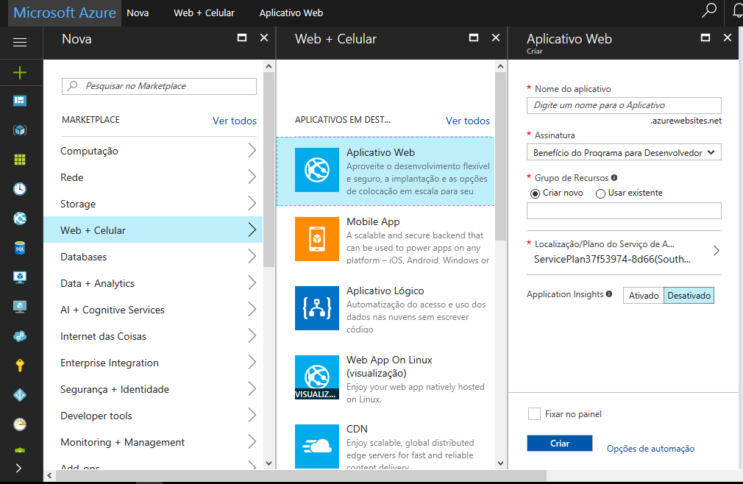
Deploy
Microsoft Azure
Notes:
Utilizaremos o Azure para fazer o Deploy de nossa aplicação

Slide 6

Code
web api + angularjs + azure

